Slide 1

Linux 技术
主讲人：郭东 教授
邮箱： guodong@jlu.edu.cn

Slide 2
3
Linux 入门

Slide 3
第3章 Linux 入门
登录系统
1
命令应用
2
shell初步
3
安装与卸载软件
4
git命令与开源创新
5
登录过程
6

Slide 4
3.1 登录系统
1
登录作用与方式
登录作用
UNIX是一个多用户操作系统
用户在使用UNIX系统前必须进行登录
登录方式
本地登录：在本地输入用户名密码登录
远程登录：使用远程登录软件登录
ssh username@IP/域名
ssh c55210101@123.249.93.254
识别用户身份、分配资源允许用户使用系统的过程

Slide 5

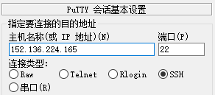
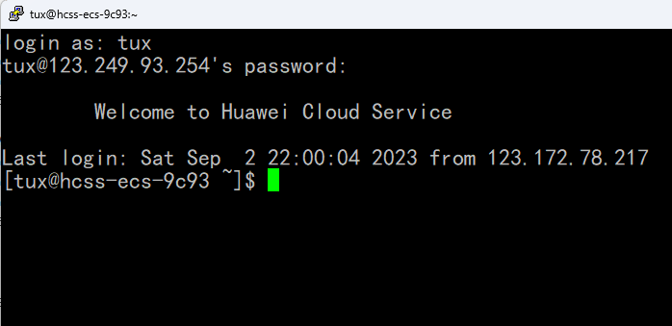
3.1 登录系统
1
远程登录
通过shell环境变量 PS1设置
命令提示符

Slide 6


3.1 登录方式
2
命令提示符
命令提示符
最简单的命令提示符只有一个字符
管理员
root 根用户：#
普通用户：$
用户可以设置提示符，显示丰富系统信息

Slide 7
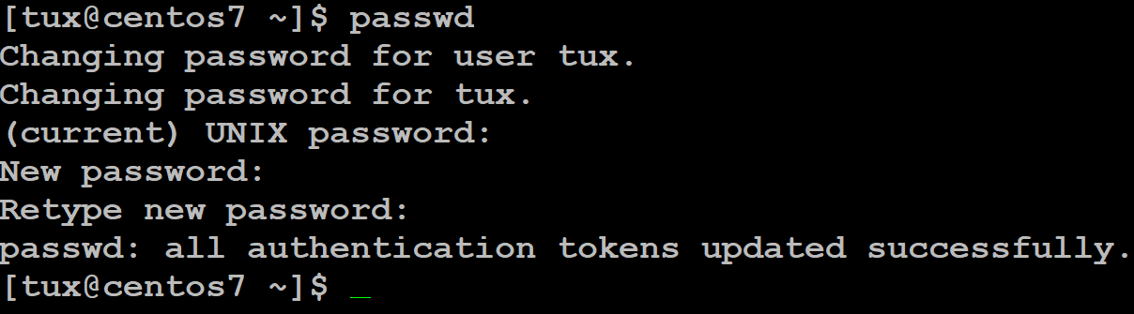
3.1 登录方式
3
修改口令
passwd命令用来修改或创建口令
修改口令
修改自己的口令

Slide 8

3.1 登录方式
3
修改口令
修改别人的口令 # passwd username
只有root可以！
原口令被清除
创建口令 # passwd username
应用场景：root创建普通用户后，为其分配初始口令
Only I can do it!

Slide 9

3.1 登录方式
4
退出系统
退出系统
退出系统的三种方法
$ exit
$ [Ctrl-d]
$ logout 需要在登录shell中
退出意味着和系统断开连接，结束会话
用户完成工作后离开系统的过程称为退出
shell

Slide 10


3.2 命令应用
1
命令综述
UNIX系统有几百条命令/系统工具
绝大多数命令格式相同
大部分UNIX提供在线帮助
通过输入命令，告诉系统要做什么事
命令行中回车键解释为命令行的结束符
date命令在屏幕上显示当前的日期和时间
help man info
command

Slide 11
3.2 命令应用
2
命令格式
每个命令行分为三个字段：命令名、选项、参数
$ 命令名 [-选项] [参数]
通常为文件名或路径名
一个或多个单字符选项
连接符，表示这是一个选项
命令名
命令提示符

Slide 12

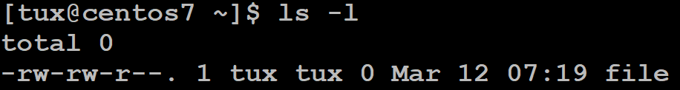
3.2 命令应用
2
命令格式
ls命令格式实例
命令本身
命令+单选项
列表中所有文件磁盘空间占用总和，单位块
ls命令本身显示当前目录中的文件名
命令和选项之间至少一个分隔符
ls加上选项-l，以长格式列表显示文件详细信息

Slide 13
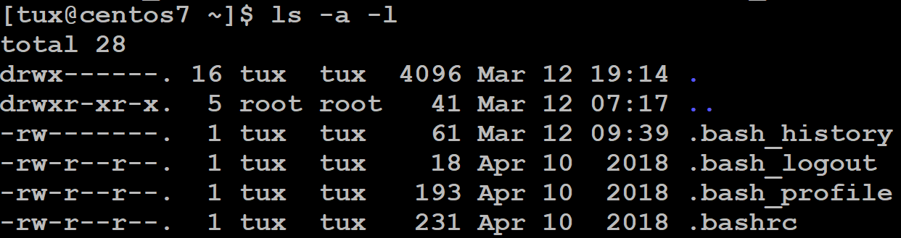
3.2 命令应用
2
命令格式
ls命令格式实例
命令+单选项
命令+多选项
把隐含文件以长格式形式显示出来
ls加上选项-a，显示目录中的隐藏文件
- 开头的不同选项间需要有分隔符
组合使用多个选项实现复杂需求

Slide 14
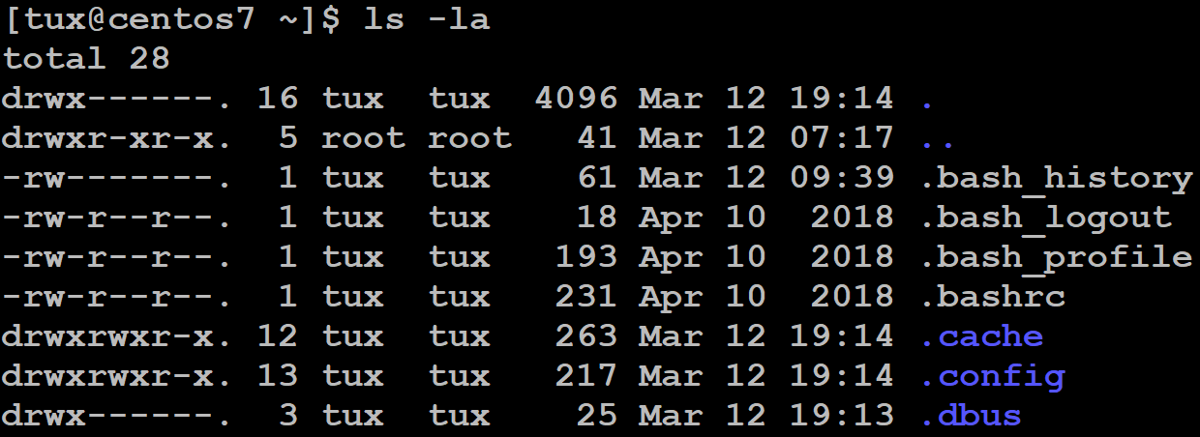
3.2 命令应用
2
命令格式
ls命令格式实例
命令+多选项（另一种写法）
把隐含文件以长格式形式显示出来
只写一个 - ，后面叠加选项字母

Slide 15
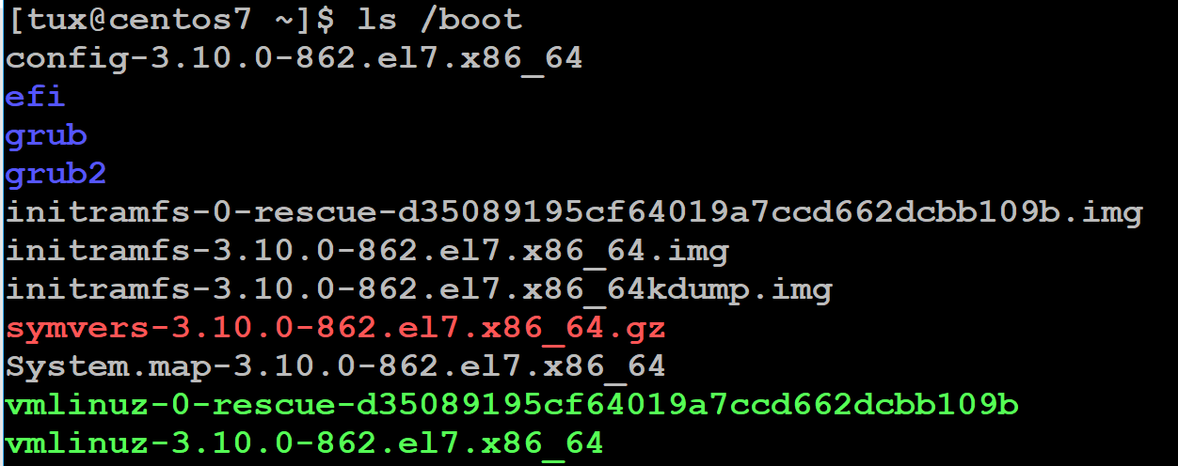
3.2 命令应用
2
命令格式
ls命令格式实例
命令+参数
参数/boot指出要显示哪个目录中的文件

Slide 16
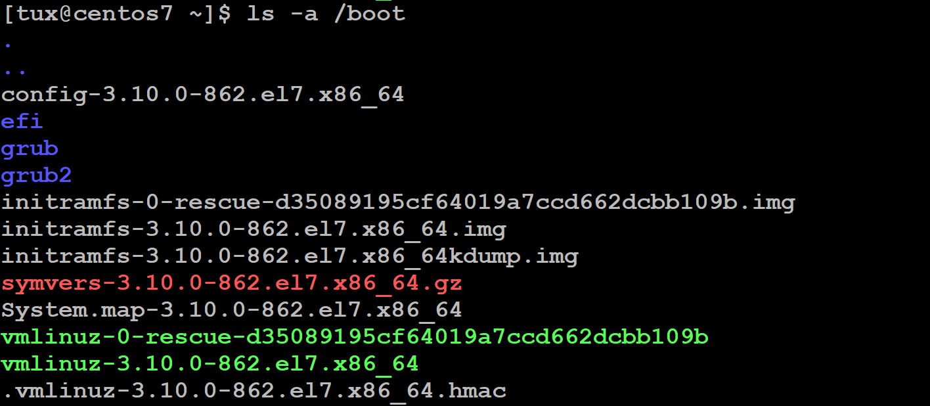
3.2 命令应用
2
命令格式
ls命令格式实例
命令+选项+参数

Slide 17
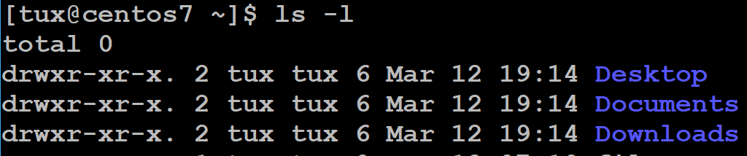
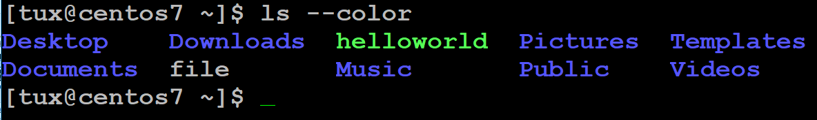
3.2 命令应用
2
命令格式
不同流派Unix的选项
System V、BSD、GNU流派选项的写法不同
不同流派Unix的选项实例
 | System V | BSD | GNU
连接符 | - | 无 | --
选项表示 | 字母 | 字母 | 单词
BSD
GNU
System V
各种类UNIX系统的命令一般对各个流派常用的选项兼容
有时同一命令同一个字母的选项在不同风格中的输出可能不太相同
我们常用的选项多为System V风格的

Slide 18
3.2 命令应用
3
日期和时间显示
date命令在屏幕上显示当前的日期和时间
UNIX使用24小时制

Slide 19
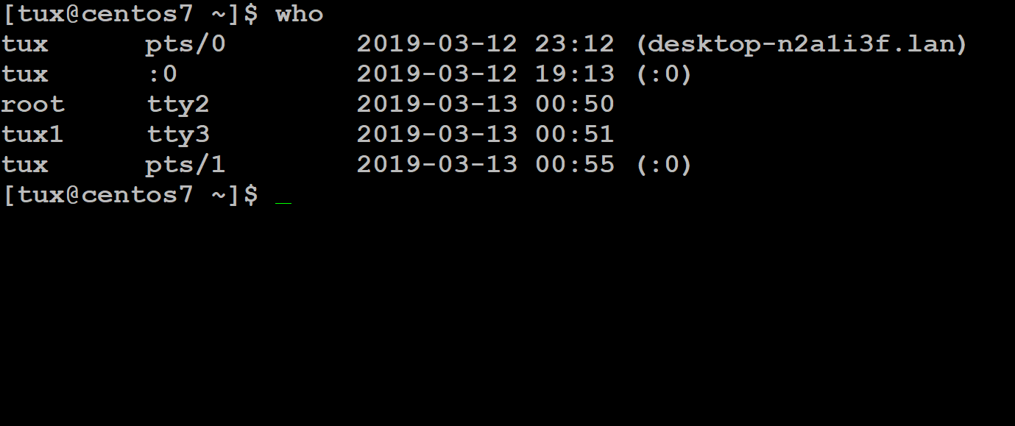
3.2 命令应用
4
用户信息：who命令
who命令列出当前登录到系统的所有用户的登录名、终端号和登录时间
登录到了哪里
从哪里登录的
谁登录
了
登录
用户名
登录终端
号
登录时间
登录主机

Slide 20


3.2 命令应用
4
用户信息：who命令
终端
物理终端：一套输入输出设备，用于用户登录和使用计算机；如连接在计算机上的显示器、键盘鼠标；与名词主机对应
虚拟终端(tty)
附加在物理终端之上，用软件方式虚拟实现
类Unix系统启动后默认为用户创建几个虚拟终端
实现多用户的同时登录或单用户的多终端登录
虚拟终端称为tty
虚拟终端对应的设备文件是/dev/tty# （#为非负整数）
tty、pts/0、pts/1、:0
teletypewriter（电传打字机）的简称

Slide 21


3.2 命令应用
4
用户信息：who命令
CentOS 7 默认启用6个虚拟终端
tty1图形终端，tty2-tty6字符终端
虚拟终端可以相互切换
切换方式1 Ctrl-Alt-F[1-6]
切换方式2 # chvt n (1=<n<=6）
通过tty命令来查看当前的虚拟终端号

Slide 22
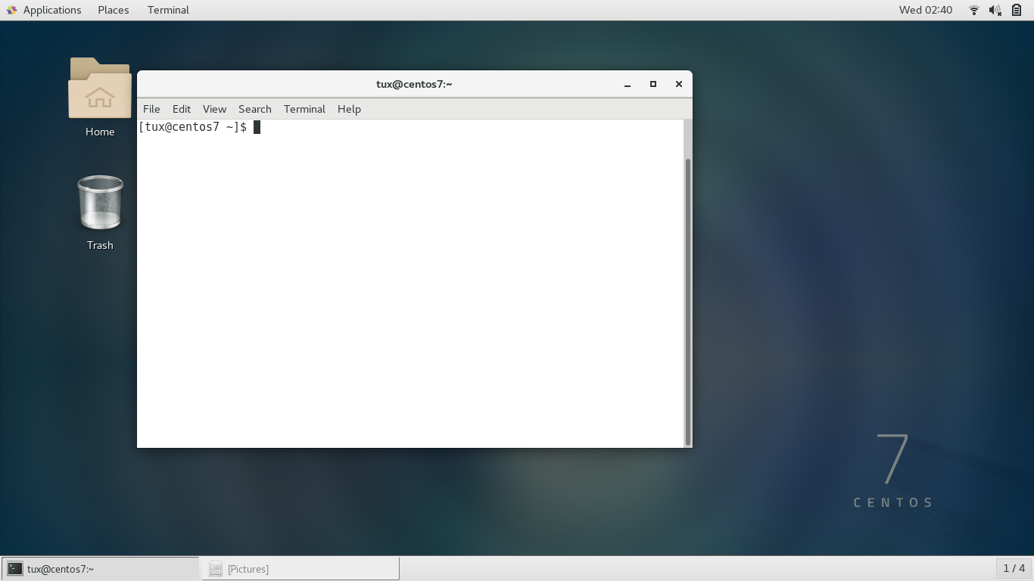
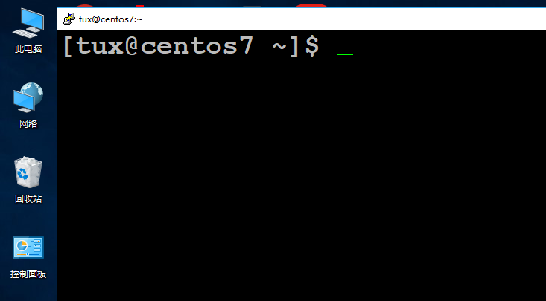
3.2 命令应用
4
用户信息：who命令
伪终端(pty)
由远程登录软件或终端模拟软件模拟出的终端
两种应用场景
图形界面下进行命令操作
远程登录
pts(pseudo-terminal slave)是pty的实现方法
伪终端以pts/n的形式命名
0：表示是图形用户界面终端
第一个伪终端
图形终端
第二个虚拟终端
第二个伪终端
第三个虚拟终端
n表示该终端是系统
中的第几个伪终端

Slide 23
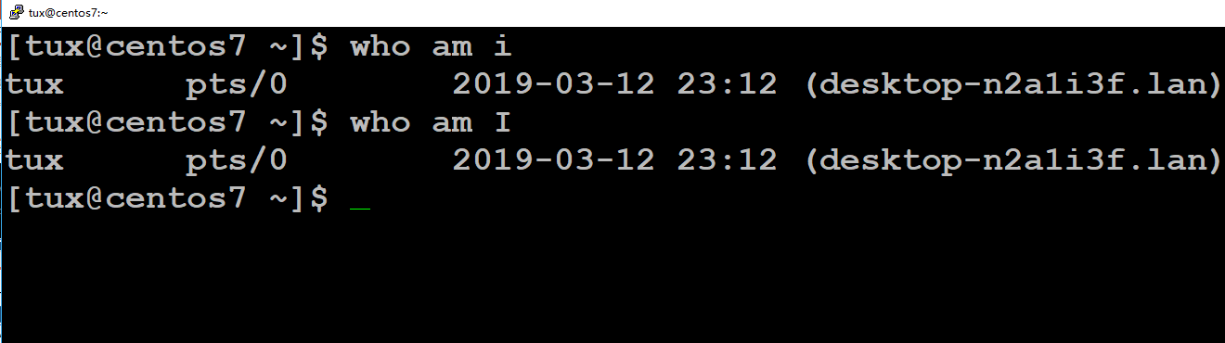
3.2 命令应用
4
用户信息：who am i命令
who am I 或 who am i
显示终端上登录用户的信息
用户名
登录的终端
登录日期与时间

Slide 24
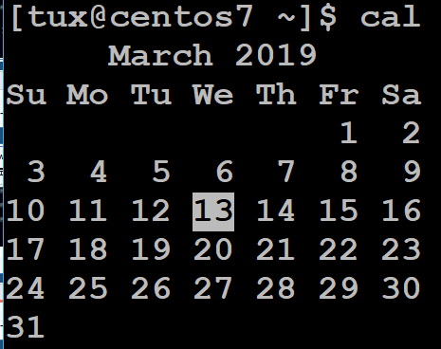
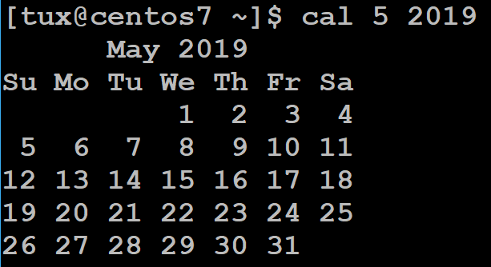
3.2 命令应用
5
显示日历：cal命令
cal命令显示指定年份的日历表
cal的默认显示当月日历
参数中指定年和月，显示指定年月的日历表
用户名
登录的终端
登录日期与时间

Slide 25
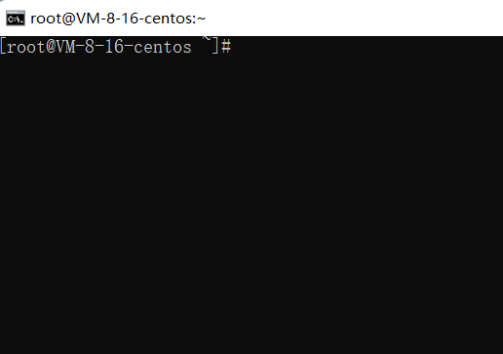
3.2 命令应用
5
基本命令串联
记叙四要素
时间
地点
人物
事件
date
cal
tty
pwd
whoami
who
last
history
! num

Slide 26

3.2 命令应用
6
信息帮助人类
info help man

Slide 27
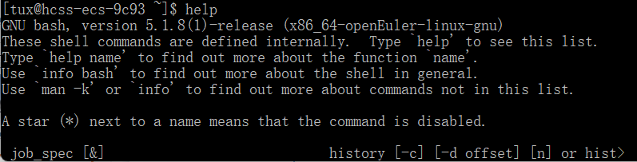
3.2 命令应用
6
help命令
help命令提供内部命令帮助信息
命令分类
内部命令
外部命令
shell代码的一部分，shell启动后驻留内存，执行速度快
保存在文件系统中的程序，被调用时才载入内存执行

Slide 28
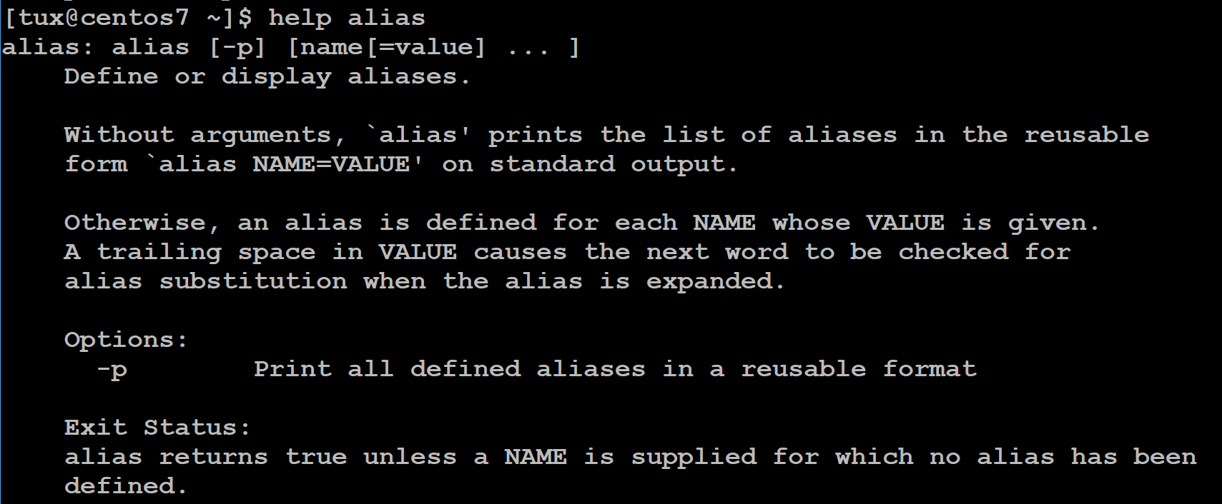
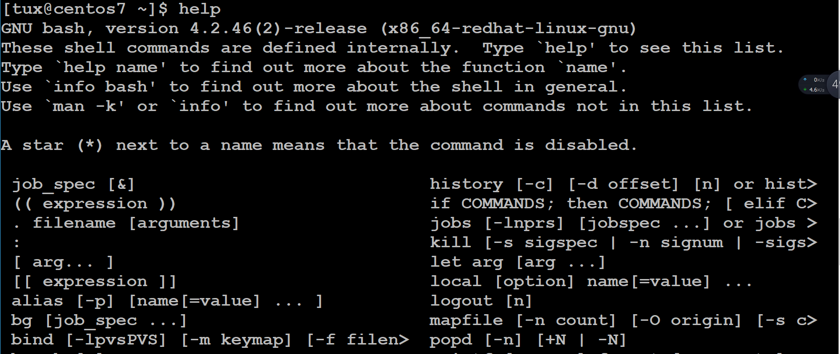
3.2 命令应用
6
help命令
查看全部内部命令列表
$ help
查看某一内部命令
$ help command-name

Slide 29
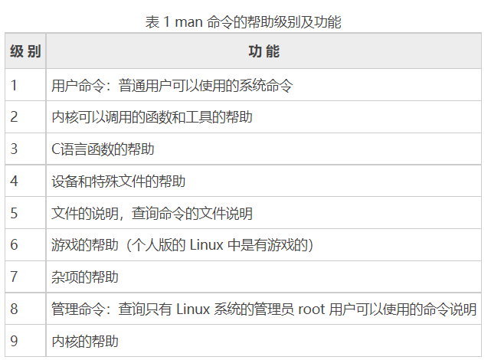
3.2 命令应用
6
man命令
联机帮助手册
查看所有命令（内外部）的完整说明
说明内容包括
man联机帮助手册分章编写
命令语法；各选项的意义；相关命令等

Slide 30
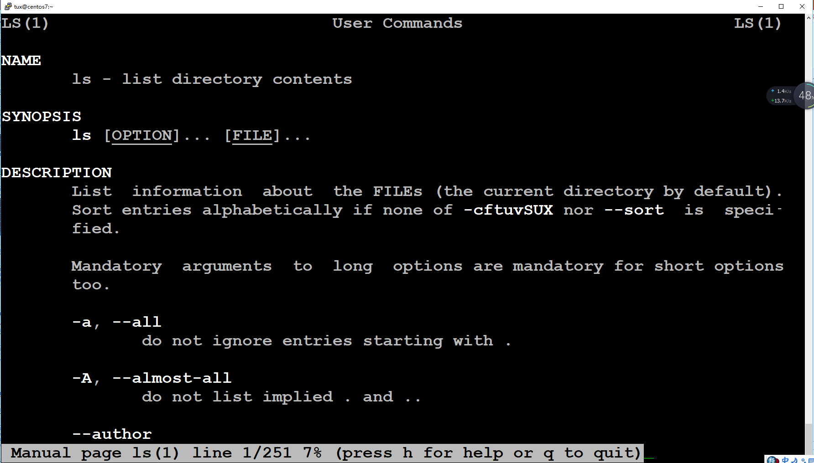
3.2 命令应用
5
帮助文档中命令所在章节
man命令
命令名称
遇到问题，马上要想到man!
man命令用法
$ man command-name
$ man ls
man命令中翻页移行
翻页
移行
退出
用法说明
命令功能详细说明，包括选项的说明
后翻一页 空格；前翻一页 b
后移一行 回车；前移一行 k
q

Slide 31
3.2 命令应用
6
info命令
提供info格式的帮助命令
info命令用法
$ info command-name
内部命令不决问help
外部命令不决问man、info

Slide 32
3.2 命令应用
7
命令行快捷键与命令补齐
删除单个字符 删除一行
跳到命令开头 跳到命令结尾
中断程序运行 挂起程序
命令补齐 清屏
ctrl + h
ctrl + u
ctrl + a
ctrl + e
ctrl + c
ctrl + z
tab
ctrl + l

Slide 33

3.3 shell初步
1
shell概述
shell负责用户和UNIX系统之间的交互
每次输入一个命令
shell命令
系统工具程序
shell
命令
分析
执行
一些UNIX命令是shell 程序的一部分，
称为内部命令或shell命令
大多数UNIX命令程序存储在硬盘上，由shell查找、加载并执行，称为外部命令或系统工具程序

Slide 34
3.3 shell初步
2
shell种类
shell有很多种，在/bin目录中
sh
Bourne Shell(sh)：大多数UNIX操作系统的标准shell和默认shell
ksh
Korn Shell(ksh)：Bourne Shell的一个超集，sh程序可以不修改在ksh上运行
csh
C Shell (csh)：由加州大学伯克利分校开发，采用C语言风格的语法
bash
Bourne Again Shell（bash）：Linux的标准shell和默认shell，基于sh

Slide 35
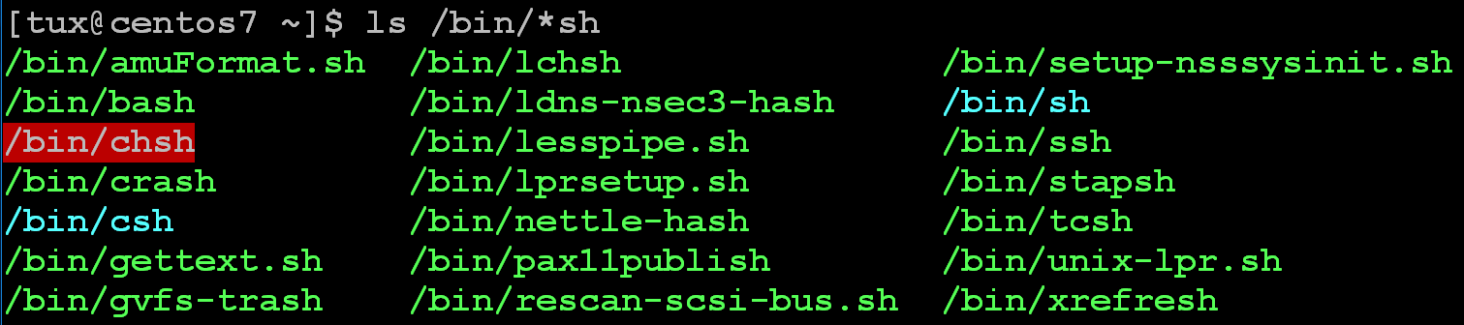
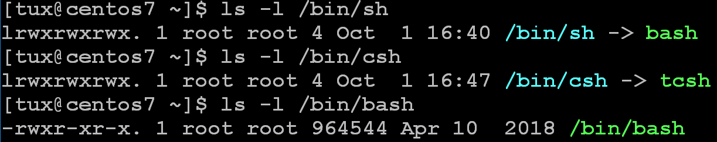
3.3 shell初步
2
shell种类
系统中的shell
$ ls /bin/*sh
L链接文件

Slide 36
3.3 shell初步
3
更改用户shell
可以随时更换正在使用的shell
方法
本质
临时性使用
永久改变shell
① 修改账户配置文件
/etc/passwd
② 使用chsh命令
当前shell中键入新shell名
创建当前shell子进程，在子进程中运行新shell
bash
running
sleeping
csh
$
csh
running
$ exit
$

Slide 37
3.4 安装与卸载软件
1
软件安装
安装软件的两种方法
1）下载软件源代码后编译安装
2）基于网络存储库安装/更新软件
软件包存储在网络软件库中，联网安装
两种基于网络存储库的软件安装方法
1）yum(后继为dnf)
2）apt
running
Redhat、Fedora、CentOS、OpenEuler
Ubuntu、Debian

Slide 38
3.4 安装和卸载软件
3
软件安装
使用yum(dnf)安装软件包
安装软件包
$ dnf install -y wget
更新软件包
$ dnf update -y wget
卸载软件包
$ yum remove -y wget
running

Slide 39
3.4 安装和卸载软件
3
软件安装
使用yum(dnf)安装软件包集合
软件包集合是服务于一个共同的目的一组软件包，例如系统工具集等
使用dnf可以对软件包组进行安装/删除等操作，使相关操作更高效
$ dnf groupinstall -y “Development Tools”
running

Slide 40

3.5 git命令与参与开源
4
参与开源社区活动与开源软件开发
running
吉大-华为openEuler开源实践课 2022.7

Slide 41
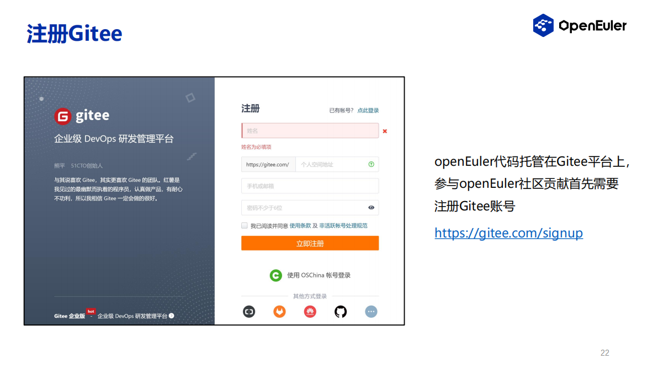
3.5 git命令与参与开源
4
参与开源社区与开源活动
running

Slide 42
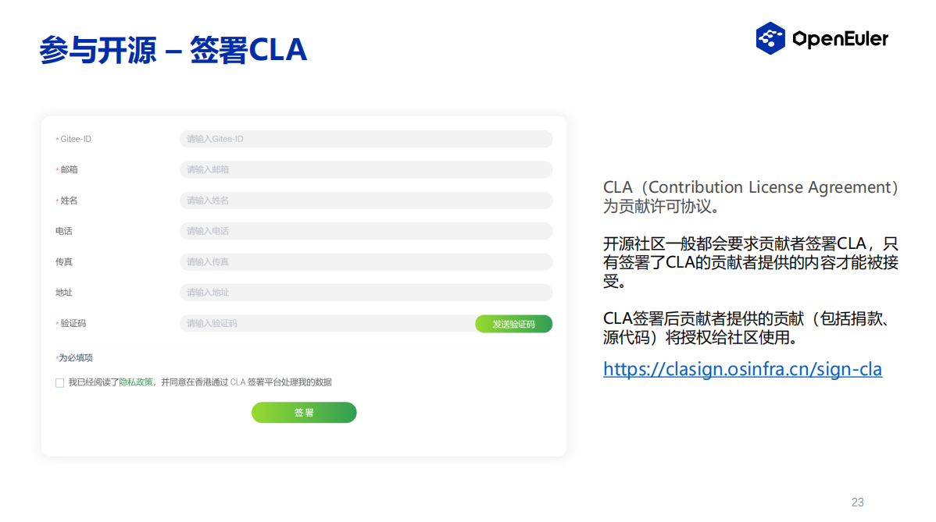
3.5 git命令与参与开源
4
参与开源社区与开源活动
running

Slide 43
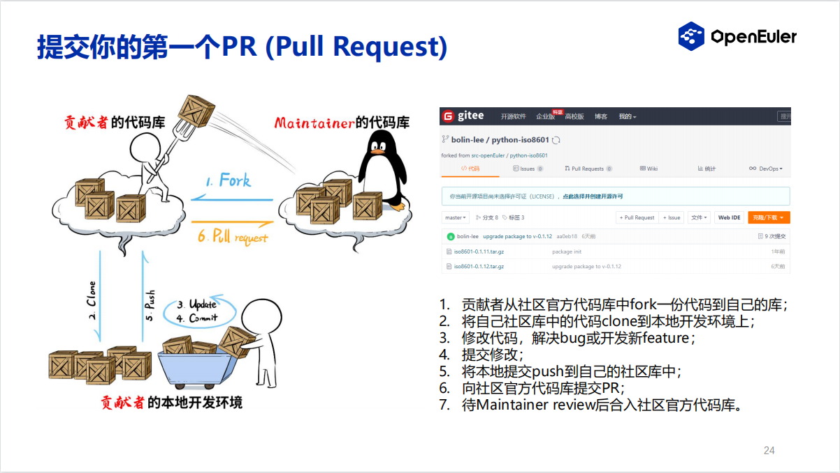
3.5 git命令与参与开源
4
参与开源社区与开源活动
running
git
吉大-华为openEuler开源实践课 2022.7

Slide 44
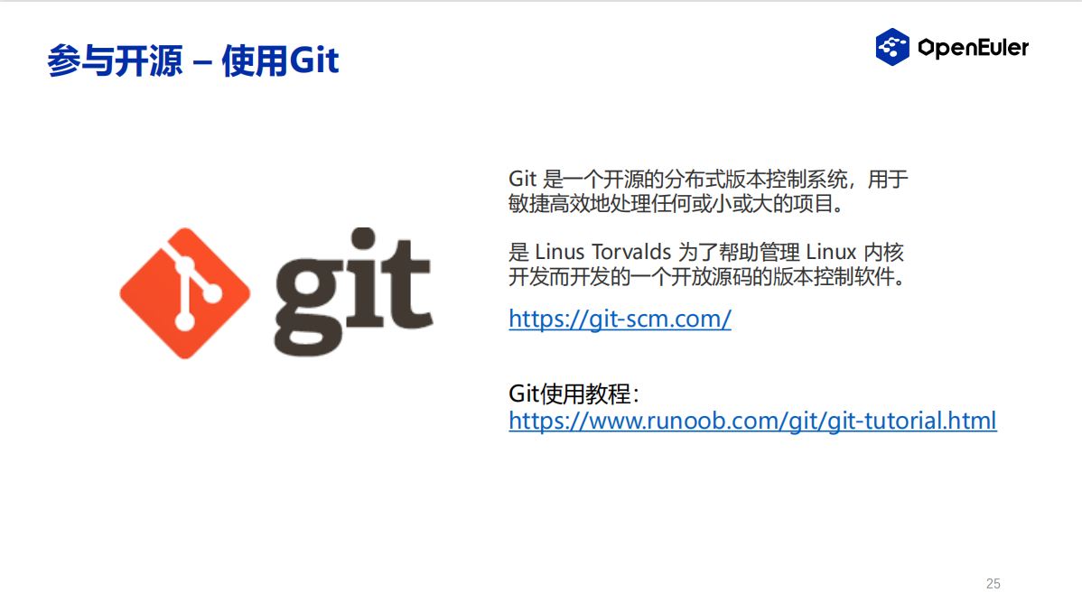
3.5 git命令与参与开源
4
参与开源社区于开源活动
running
吉大-华为openEuler开源实践课 2022.7

Slide 45
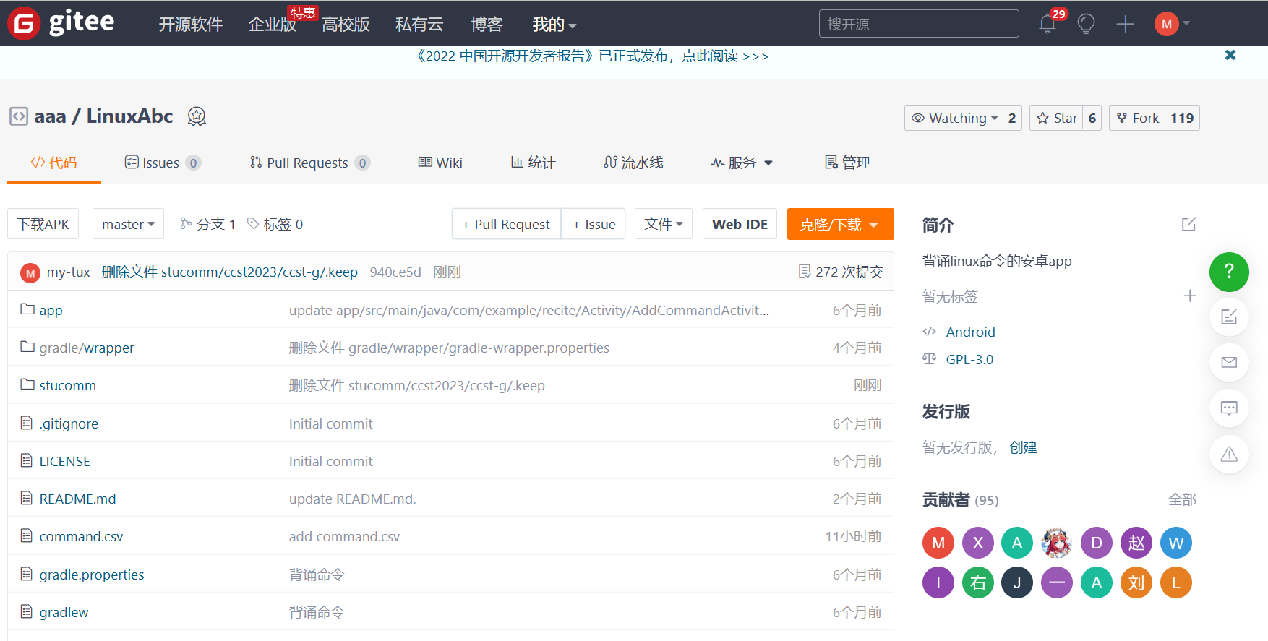
3.5 git命令与参与开源
4
参与开源社区与开源活动
第一个Linux开源项目
LinuxAbc
https://gitee.com/aaa124578/LinuxAbc
running

Slide 46
3.5 git命令与参与开源
4
参与开源社区与开源活动
git 应用
安装git
$ dnf install -y git
从git服务器克隆代码到本地
$ git clone https://gitee.com/my-tux/LinuxAbc.git
$ cd LinuxAbc
配置开发者用户名和邮箱
$ git config user.name linuxer
$ git config user.email linuxer@qq.com
克隆自己账号仓库下面的项目地址
running

Slide 47
3.5 git命令与参与开源
4
参与开源社区与开源活动
git 应用
创建分支
$ git branch c21219999
切换分支
$ git checkout c21219999
查看文件变动状态
$ git status
$ cp command.cvs stucomm/ccst2023/csw2023/UL/c21219999.cvs
$ vi stucomm/ccst2023/csw2023/UL/c21219999.cvs
$ git status
running

Slide 48
3.5 git命令与参与开源
4
参与开源社区于开源活动
git 应用
添加文件到暂存区
$ git add .
$ git status
提交文件变动到版本库
$ git commit -m “这里写提交原因”
将本地代码改动推到服务器上的自己代码仓库中
$ git push origin c21219999
running

Slide 49
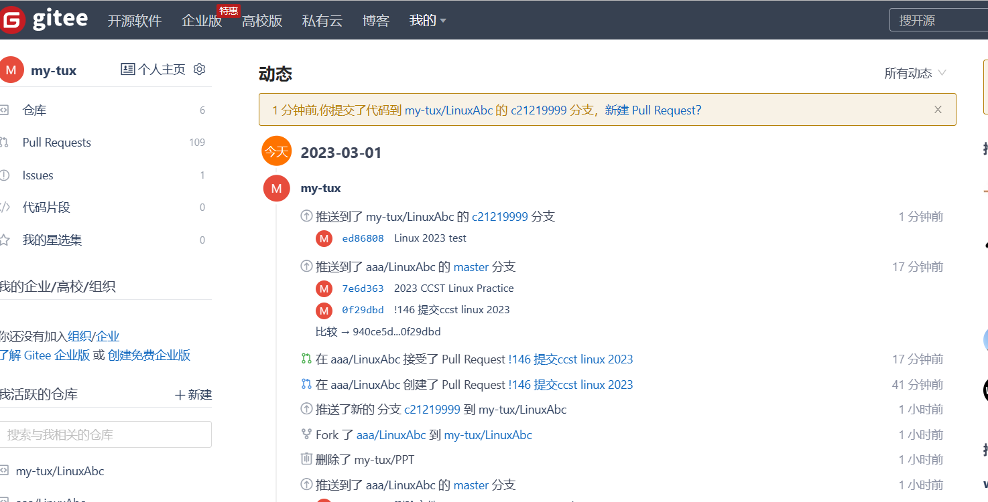
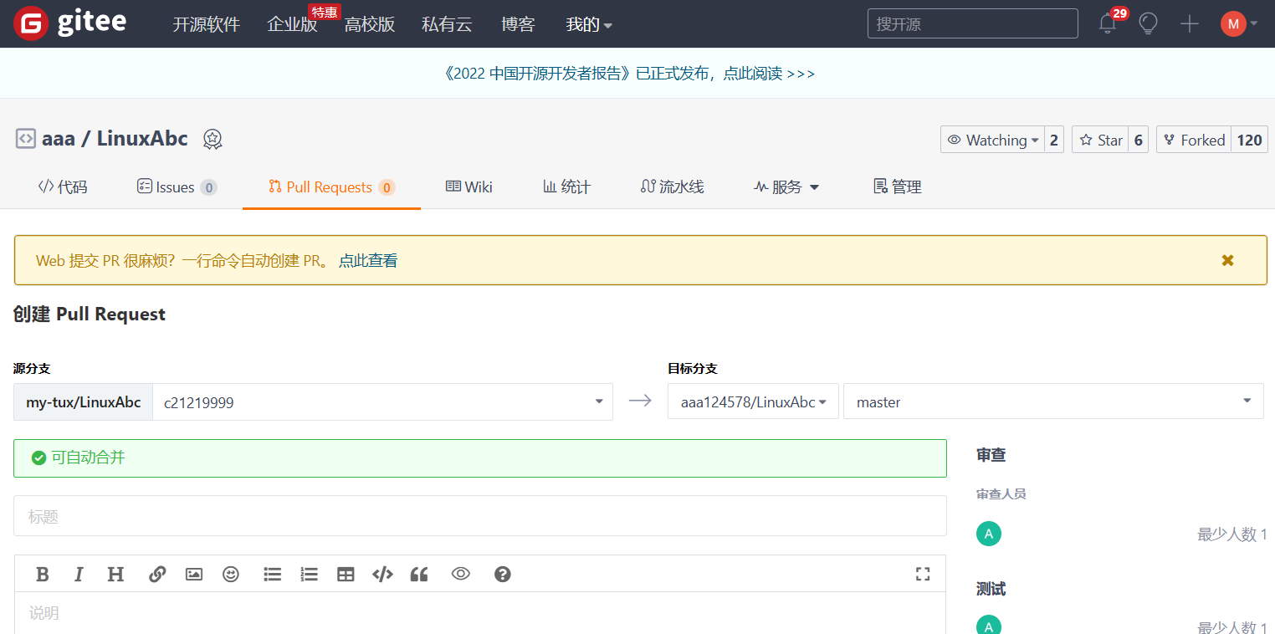
3.5 git命令与参与开源
4
参与开源社区与开源活动
在gitee网站中申请PR
自己代码仓库项目的上传分支->LinuxAbc的master分支
running

Slide 50
3.6 登录过程
1
启动过程
操作系统常驻部分载入内存
其余部分保留在磁盘上
用户登录时，shell程序载入内存
init进程
UNIX系统所有进程的祖先进程
启动所有系统服务和后台服务
系统启动后，init创建虚拟终端为用户登录做准备
用户请求时再载入内存
sysvint
upstart
systemd

Slide 51
3.6 登录过程
2
登录过程
checking
david
$
exit
Login:
Login:
getty
david
login
getty
UNIX
内核
init
shell
password:
init
getty
Login:
getty
Login:

Slide 52
Linux 技术
To be continued
Copyright © 2023 Jilin University CCST Linux Teaching Team

